Slide 1
Partitional Base Clustering & Hierarchial Clustering
Laily Dwi Angaraini (1301178513)
Tiara Fitri Berlian (1301178543)

Slide 2
Clustering???

Slide 3
Partitional Base Clustering??

Slide 4
Partitional Base Clustering??
Pengelompokan data kedalam sejumlah cluster tanpa adanya struktur hirarki antara satu dan yang lainnya.
Setiap cluster memiliki titik pusat cluster (centroid) untuk meminimumkan jarak (dissimilarity) dari seluruh data ke pusat cluster masing-masing

Slide 5
Metode Partitional Clustering??
K-Means
Fuzzy K-Means
Mixture Modelling

Slide 6
Partitional Clustering K-Means??

Slide 7
Partitional Clustering K-Means
Diusulkan oleh MacQueen (1967)
Berbasis titik pusat (centroid)
Sederhana dan umum
Kemampuan mengelompokkan data dalam jumlah yang besar dengan waktu komputasi yang cepat dan efisien
Dikembangkan oleh Hartigan dan Wong (1975) dengan tujuan untuk dapat membagi M data point dalam N dimensi kedalam sejumlah k cluster
Proses klastering dilakukan dengan meminimalkan jarak sum squares antara data dengan masing masing pusatcluster (centroid-based).

Slide 8
Parameter K-Means
Jumlah Cluster K
Inisialisasi karakter
Jarak system

Slide 9
Partitional Clustering K-Means
Inisialisasi berbeda = Clustering yang berbeda
Secara prinsip hanya mengelompokan data menuju local minimal. Salah satu cara untuk mengatasi local minima adalah dengan mengimplementasikan algoritma k-Means, untuk K yang diberikan, dengan beberapa nilai initial partisi yang berbeda dan selanjutnya dipilih partisi dengan kesalahan kuadrat terkecil
Notes:
https://socs.binus.ac.id/2017/03/09/clustering/

Slide 10
Partitional Clustering K-Means
Dalam penerapan algoritma k-Means, jika
Diberikan sekumpulan data
X = {x₁, x₂, …,x_{n}}
dimana
xi = (x_{i1}, x_{i2}, …, x_{in}) (System dalam ruang real Rn),
Algoritma k-Means akan menyusun partisi X dalam sejumlah k cluster (a priori). Setiap cluster memiliki titik tengah (centroid) (nilai rata rata (mean) dari data-data dalam cluster tersebut)
Tahapan awal, memilih secara acak k buah obyek sebagai centroid dalam data.
Kemudian, jarak antara obyek dan centroid dihitung menggunakan Euclidian distance.
Notes:
https://socs.binus.ac.id/2017/03/09/clustering/

Slide 11
Partitional Clustering K-Means
Secara iterative meningkatkan variasi nilai dalam dalam tiap tiap cluster dimana obyek selanjutnya ditempatkan dalam kelompok yang terdekat, dihitung dari titik tengah klaster.
Titik tengah baru ditentukan bila semua data telah ditempatkan dalam cluster terdekat.
Proses penentuan titik tengah dan penempatan data dalam cluster diulangi sampai nilai titik tengah dari semua cluster yang terbentuk tidak berubah lagi.
Notes:
https://socs.binus.ac.id/2017/03/09/clustering/

Slide 12
Langkah-lang Partitional Clustering K-Means
Tentukan berapa banyak cluster k dari dataset yang akan dibagi.
Tetapkan secara acak data k menjadi pusat awal lokasi klaster.
Untuk masing-masing data, temukan pusat cluster terdekat. Dengan demikian berarti masing-masing pusat cluster memiliki sebuah subset dari dataset, sehingga mewakili bagian dari dataset. Oleh karena itu, telah terbentuk cluster k: C1, C2, C3, …, Ck .
Untuk masing-masing cluster k, temukan pusat luasan klaster, dan perbarui lokasi dari masing-masing pusat cluster ke nilai baru dari pusat luasan.
Ulangi langkah ke-3 dan ke-5 hingga data-data pada tiap cluster menjadi terpusat atau selesai.
Notes:
https://socs.binus.ac.id/2017/03/09/clustering/

Slide 13
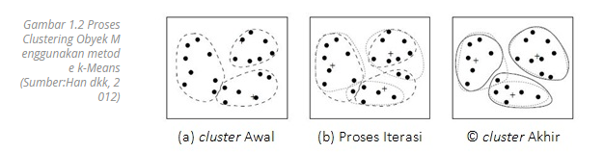
Proses Partitional K-Means

Slide 14
Hierarchial Clustering??

Slide 15
Hierarchial Clustering??
Dikelompokkan melalui suatu bagan yang berupa hirarki
Terdapat penggabungan dua grup yang terdekat disetiap iterasinya ataupun pembagian dari seluruh set data kedalam cluster.
mengelompokkan data yang mirip dalam hirarki yang sama dan yang tidak mirip di hirarki yang agak jauh
Salah satu strategi pengelompokannya yaitu agglomerative hierarchial clustering

Slide 16
Langkah – langkah Hierarchial Clustering??
Hitung matrik jarak antar data
Gabungkan dua kelompok terdekat berdasarkan parameter kedekatan yang ditentukan.
Perbarui matrik jarak antar data untuk mempresentasikan kedekatan diantara kelompok baru dan kelompok yang masih tersisa
Ulangi langkah 2 dan 3 hingga hanya satu kelompok yang tersisa
Beberapa metode pengelompokan agglomerative yaitu single linkage, complete linkage, dan average linkage

Slide 17
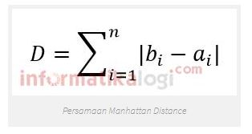
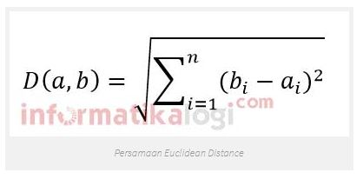
Membentuk Matrik Jarak
Manhattan Distance
Euclidian Distance

Slide 18



Metode Hierarchial Clustering??
Single Linkage
Average Linkage
Complate Linkage

Slide 19
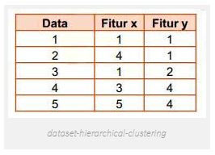
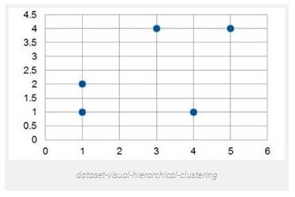
Contoh??

Slide 20
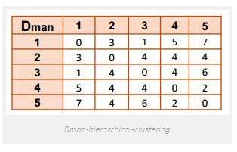
Menghitung Jarak Pada Semua Pasangan dua data menggunakan persamaan Manhattan Distance
D_{man} (Data1, Data1) = |1-1| + |1-1| = 0 D_{man} (Data1, Data2) = |1-4| + |1-1| = 3 D_{man} (Data1, Data3) = |1-1| + |1-2| = 1 D_{man} (Data1, Data4) = |1-3| + |1-4| = 5 D_{man} (Data1, Data5) = |1-5| + |1-4| = 7 D_{man} (Data2, Data3) = |4-1| + |1-2| = 4 D_{man} (Data2, Data4) = |4-3| + |1-4| = 4 D_{man} (Data2, Data5) = |4-5| + |1-4| = 4 D_{man} (Data3, Data4) = |1-3| + |2-4| = 4 D_{man} (Data3, Data5) = |1-5| + |2-4| = 6 D_{man} (Data4, Data5) = |3-5| + |4-4| = 2

Slide 21
Contoh Metode Single Linkage
Dengan memperlakukan data sebagai kelompok, selanjutnya pilih jarak dua kelompok yang terkecil.
min(D_{man}) = min(d₁₃) = 1
Terpilih kelompok 1 dan 3, sehingga kedua kelompok ini digabungkan.
Menghitung jarak antar kelompok (1 dan 3) dengan kelompok lain yang tersisa, yaitu 2, 4 dan 5.
d₍₁₃₎₂ = min {d₁₂ , d₃₂} = min {3,4} = 3
d₍₁₃₎₄ = min {d₁₄ , d₃₄} = min {5,4} = 4

Slide 22
Contoh Metode Complete Linkage
Dengan memperlakukan data sebagai kelompok, selanjutnya pilih jarak dua kelompok yang terkecil.
min(D_{man}) = min(d₁₃) = 1
Terpilih kelompok 1 dan 3, sehingga kedua kelompok ini digabungkan.
Menghitung jarak antar kelompok (1 dan 3) dengan kelompok lain yang tersisa, yaitu 2, 4 dan 5.
d₍₁₃₎₂ = max {d₁₂ , d₃₂} = max {3,4} = 4
d₍₁₃₎₄ = max {d₁₄ , d₃₄} = max {5,4} = 5
d₍₁₃₎₅ = max {d₁₅ , d₃₅} = max {7,6} = 7

Slide 23
Contoh Metode Average Linkage
Dengan memperlakukan data sebagai kelompok, selanjutnya pilih jarak dua kelompok yang terkecil.
min(D_{man}) = min(d₁₃) = 1
Terpilih kelompok 1 dan 3, sehingga kedua kelompok ini digabungkan.
Menghitung jarak antar kelompok (1 dan 3) dengan kelompok lain yang tersisa, yaitu 2, 4 dan 5.
d₍₁₃₎₂ = average {d₁₂ , d₃₂} = average {3,4} = (3+4) / 2 = 3.5
d₍₁₃₎₄ = average {d₁₄ , d₃₄} = average {5,4} = (5+4) / 2 = 4.5
d₍₁₃₎₅ = average {d₁₅ , d₃₅} = average {7,6} = (7+6) / 2 = 6.5

